Slide 1

卫星通信与导航
南京理工大学电子工程与光电技术学院
叶芝慧
Email: yezh@njust.edu.cn
Mobile: 13951814800
Office: 84303257

Slide 2

第10章 北斗卫星导航系统
北斗卫星导航系统由我国自主建立，以“先区域，后全球”建设思想分北斗一代（Beidou I）和北斗二代（COMPASS或Beidou II）2个阶段。Beidou I卫星导航系统是具备通信功能的、区域性有源定位双星导航系统，能实现中国和东南亚地区的导航、通信、授时服务。Beidou I于2003年正式投入使用以来，工作状态稳定可靠，并逐步向COMPASS全球卫星导航系统过渡。

Slide 3
10.1 Baidou I 系统构成
10.2 Baidou I 卫星信号
10.3 Baidou I 工作原理
10.4 COMPASS卫星导航系统
10.5 卫星导航系统的兼容性与互操作性

Slide 4
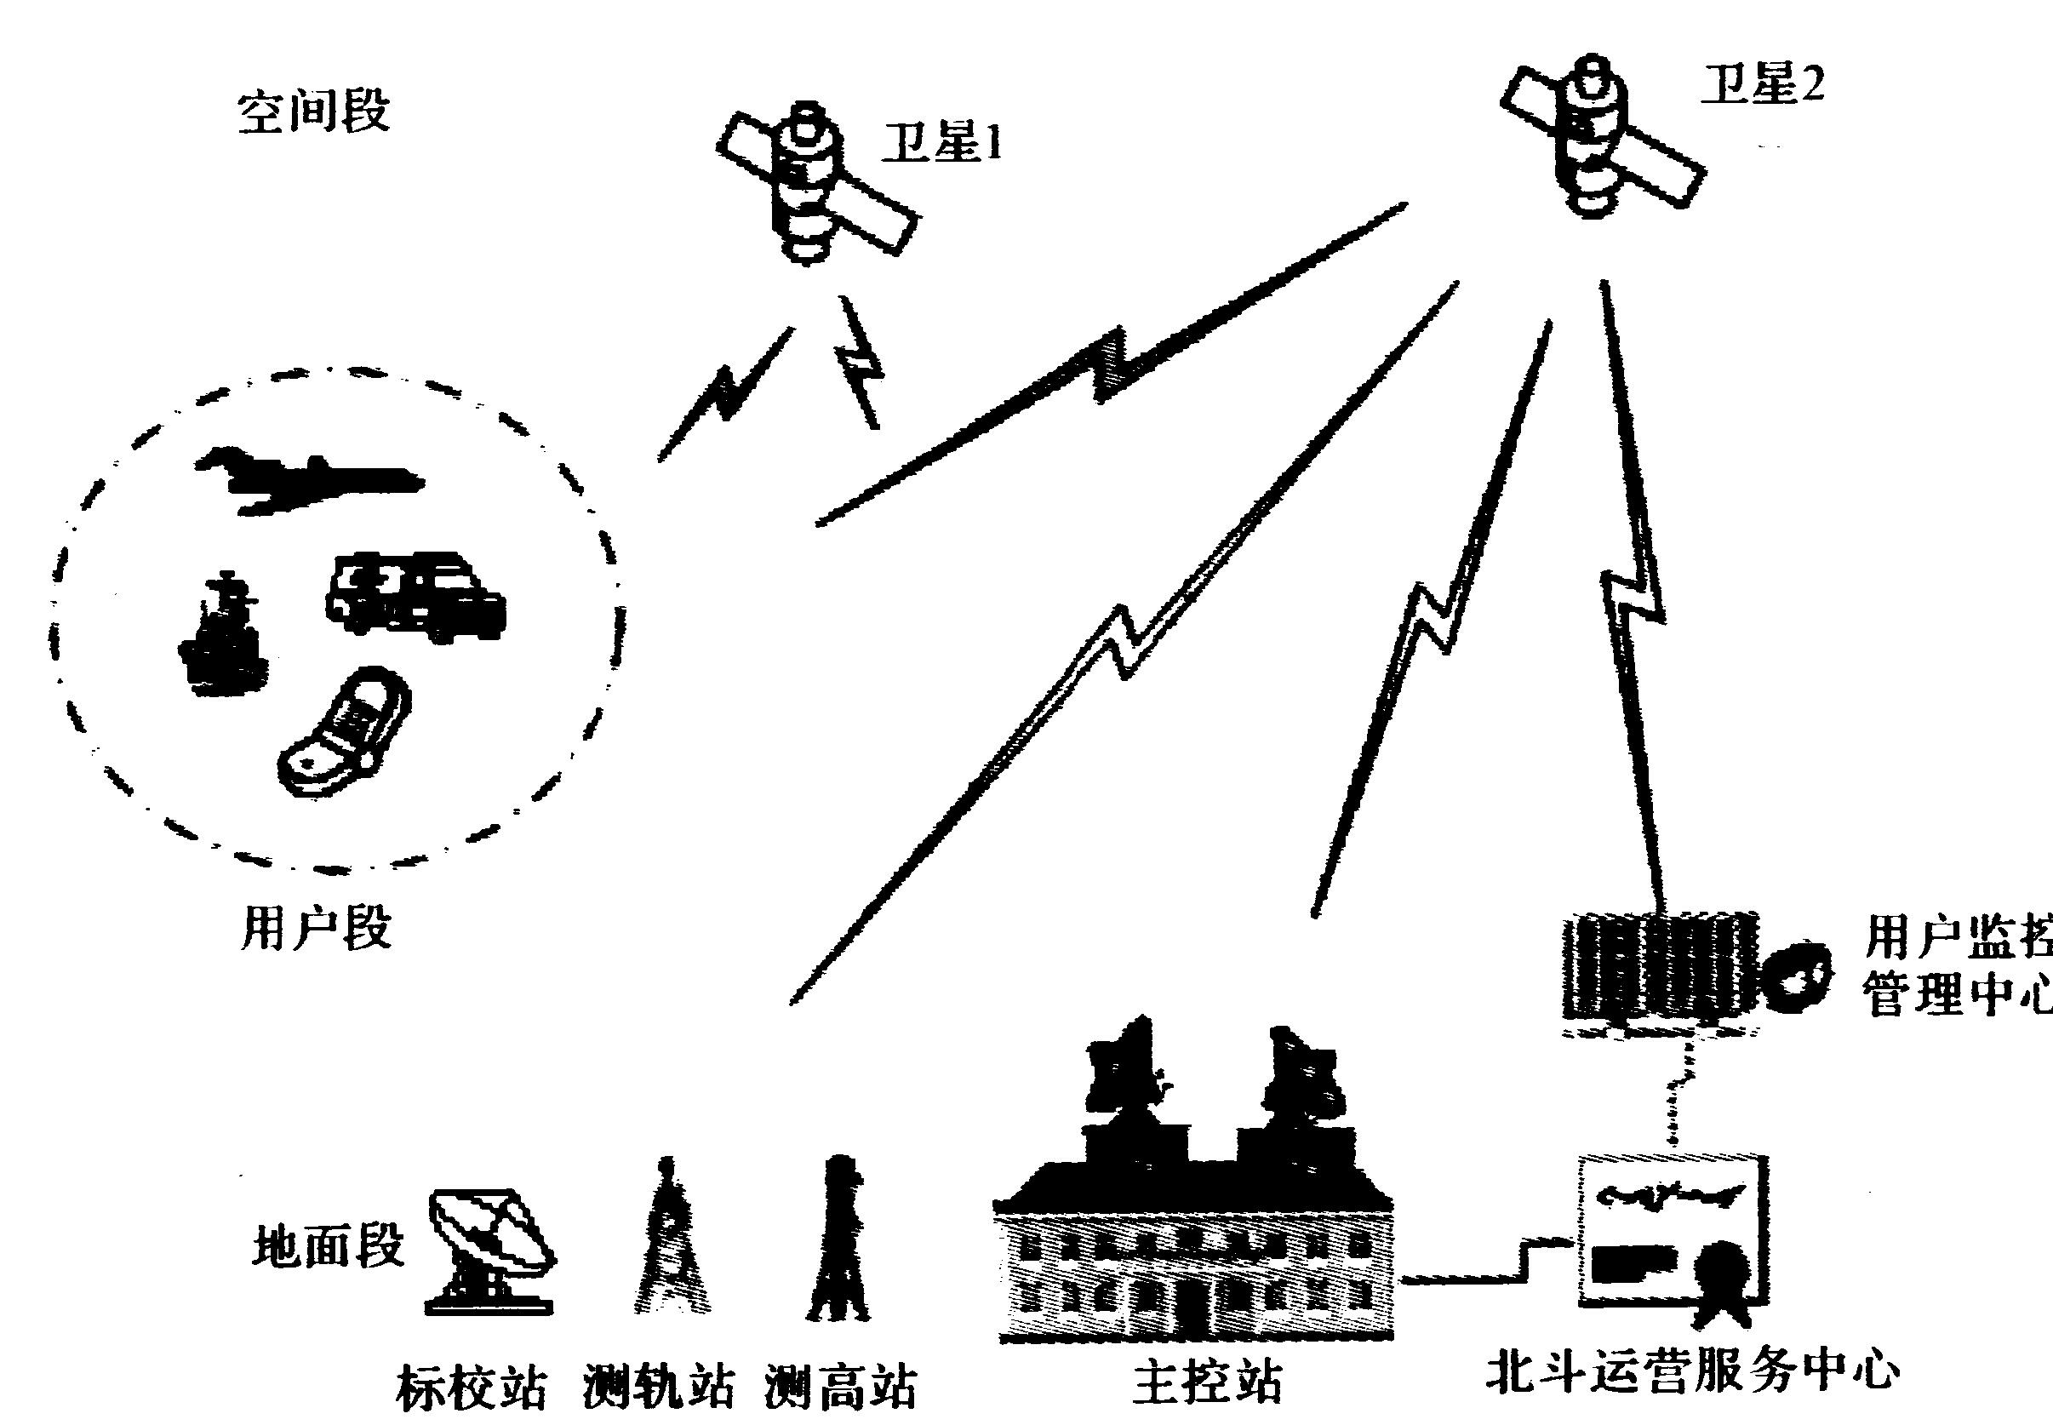
10.1 Baidou I 系统构成
Beidou I卫星导航系统由空间段、地面段和用户段3部分组成，如图10.1所示。
与全球卫星导航系统不同，
Beidou I只有两颗工作卫星，
属于区域卫星
导航系统。
图10.1 Beidou I卫星导航系统组成

Slide 5
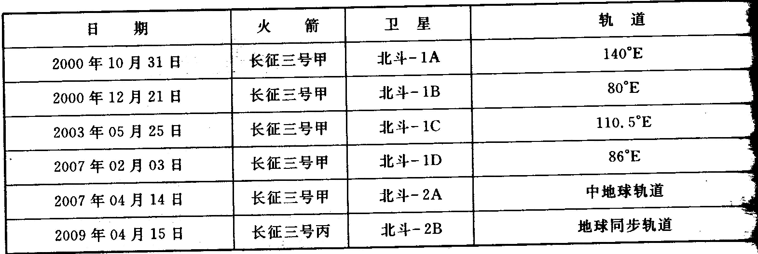
10.1 Baidou I 系统构成10.1.1 空间段
Beidou I采用双星定位，空间卫星指地球同步轨道上距地面36000km的2颗工作卫星，分位于赤经80ºE和140ºE，升交点赤经相差60º，能覆盖地球70ºE~140ºE，5ºN~55ºN区域。
Beidou I系统建成后又发射2颗备用卫星，分别位于赤经110.5ºE和86ºE。Beidou I卫星发射情况见表10.1（表中包括两颗COMPASS实验卫星）。
表10.1 卫星发射时间表

Slide 6
10.1 Baidou I 系统构成10.1.1 空间段
Beidou I导航卫星选用东方红三号卫星平台，总质量约2300kg，设计使用寿命为8年。
卫星采用3轴稳定方式，由转发器、天线、电源、测控、姿态和轨道控制分系统组成。卫星为2000mm×1720mm×2200mm的立方体箱形结构，分服务舱、推进舱和载荷舱。
星上的遥测系统能接收地面主控站发出的命令，根据指令调整工作状态。Beidou I导航卫星的主要任务是转发主控站和接收机间的信号。
卫星与主控站用C波段通信，从主控站发出的信号采用6.3GHz线极化波，进入主控站的信号采用5.1GHz线极化波。
卫星与接收机的通信采用L波段和S波段，接收机向卫星发射1.6GHz右旋圆极化波信号，而卫星向接收机发射2.5GHz左旋圆极化波信号。

Slide 7
10.1 Baidou I 系统构成10.1.2 地面段
Beidou I地面段由主控站、测轨站、测高站和标校站等组成，是导航系统的控制、计算、处理和管理中心。测轨站、测高站、标校站均为无人值守的自动数据测量与收集中心，在主控站的监测与控制下工作。
主控站。主控站除监控整个系统外，还负责用户注册和运营、监控卫星工作、实现与卫星间的通信、监控地面上其他子系统的工作、对Beidou I接收机发送的业务请求进行应答处理以及将处理结果通过卫星发送给接收机。
与其他卫星导航系统采用被动定位不同的是，Beidou I接收机的定位解算过程由主控站执行：主控站利用电波在主控站、卫星、用户间往返的传播时间以及气压高度数据、误差校正数据和卫星星历数据，结合存储在主控站的系统覆盖区数字高程地图对用户进行定位。

Slide 8
10.1 Baidou I 系统构成10.1.2 地面段
测轨站。卫星在轨位置对定位解算至关重要，卫星轨道坐标的测量误差将直接引起定位误差。为精确解算接收机的坐标，在Beidou I卫星导航系统中建立了多个坐标已知的测轨站，各测轨站将卫星轨道的测量结果发送至主控站，主控站根据收到的观测信息精确计算卫星在轨位置。
测高站。在系统覆盖区内设立若干测高站，用气压高度计测量测高站所在地区的海拔高度，通常1个测站测的数据粗略代表其周围100~200km地区的海拔高度。海拔高度和该地区大地水准面高度之和即该实际地形离基准椭球面的高度，测高站将测量结果发给主控站，用于解算接收机坐标时调用。
标校站。由信号传播、接收机高程等信息受各种误差影响较大，为提高定位精度，在系统覆盖区域内设立若干坐标已知的标校站，实施差分测量。接收机距离标校站越近、覆盖区域中标校站数量越多，则定位误差越小。

Slide 9
10.1 Baidou I 系统构成10.1.3 用户段
用户段主要指Beidou I接收机，该接收机同时具备定位、通信和授时功能。北斗卫星导航系统运营服务商和系统集成商根据用户的需求为用户构建适合的应用系统并配置北斗用户机，北斗运营服务中心将授权用户一个与手持机号码类似的ID识别号，用户按照ID号注册登记后，北斗运营服务中心为用户开通服务，用户机正式投入使用。根据北斗用户机的应用环境和功能的不同，可分为5种类型：
普通型。该型用户机只能进行定位和点对点通信，适合于一般车辆、船舶及便携用户的定位导航应用，可接收和发送定位及通信信息，与主控站及其他用户终端双向通信。
通信型。该型用户机适合于野外作业、水文测报、环境监测等各类数据采集和数据传输用户，可接收和发送短报文信息，与主控站和其他用户终端进行双向或单向通信。

Slide 10
10.1 Baidou I 系统构成10.1.3 用户段
授时型。该型用户机适合于授时、校时、时间同步等用户，可提供数十纳秒级的时间同步精度。
指挥型。指挥型用户机供拥有一定用户数量的上级集团管理部门所使用、除具有普通型用户机所有功能外，还能够播发通信信息和接收主控站发给所属用户的定位通信信息。指挥型用户机适合于指挥中心指挥高度、监控管理等应用，具有鉴别、指挥下属其他北斗用户机制功能，同时还可与下属北斗用户机及中心站进行通信，接收下属用户的报文，并向下属用户发播指令。
多模型。此种用户机既能接收北斗卫星定位和通信信息，又可利用GPS系统或GPS增强系统进行导航定位，适合于对位置信息要求比较高的用户。

Slide 11
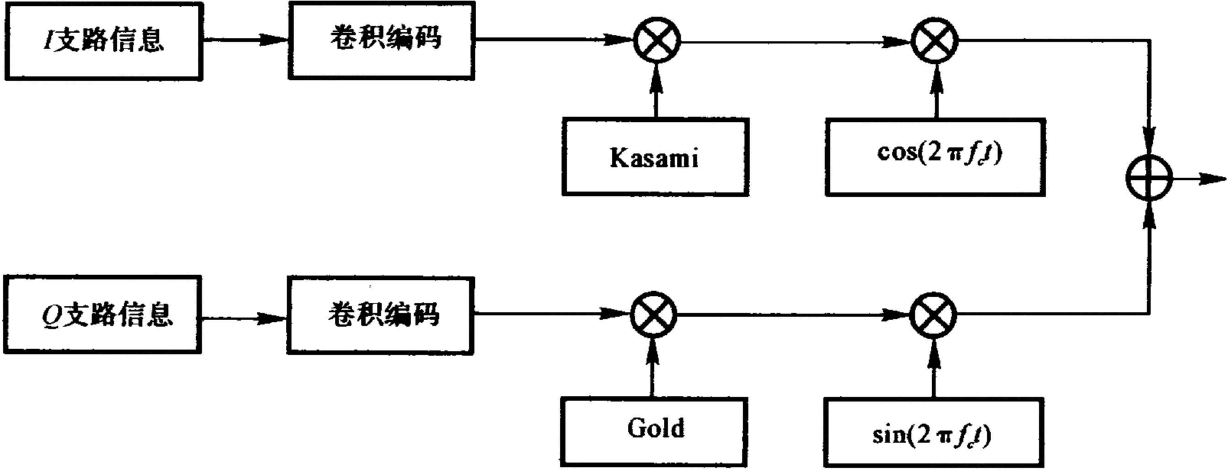
10.2 Beidou I 卫星信号
Beidou I的主控站通过卫星向用户转发的信号包含同相I和正交Q两个通道。2个通道分别对信息进行卷积编码和扩频，然后用QPSK调制到调频载波上。其中I通道用Kasami码扩频，调制定位、通信、授时或其他服务信息；Q通道用Gold码扩频，调制定位和通信信息。
信号编码、扩频、调制过程如图10.2，图中f_{e}表示载波频率。
图10.2 Beidou I导航系统主控站信号调制方式

Slide 12
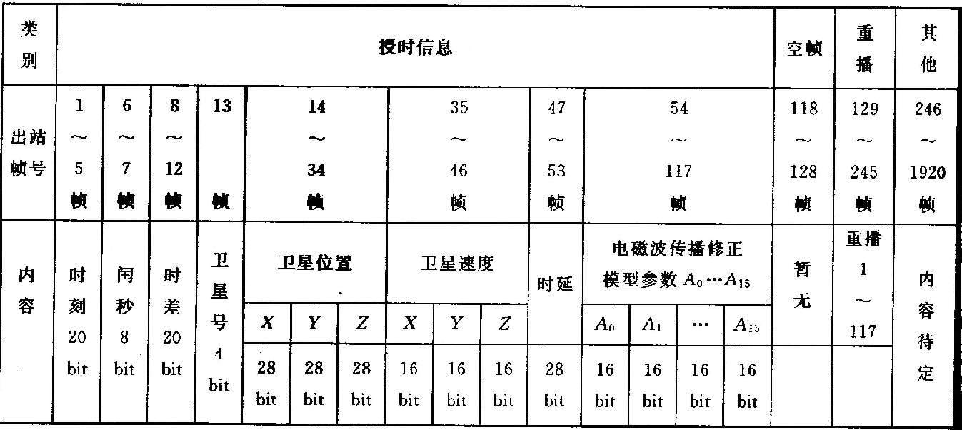
10.2 Beidou I 卫星信号
Beidou I导航信息在时间上采用帧结构方式，每秒传送32帧，每帧包含250bit，传送时间为31.25ms，信息格式如表10.2所示。
表10.2 Beidou I导航信息

Slide 13
10.2 Beidou I 卫星信号
表10.2中各参数说明如下：
时刻：第一帧开始时对应的时刻，单位为min。
闰秒：Beidou I系统时间与协调世界时相差的整数秒，单位s。
时差：Beidou I系统时间与协调世界时的时间差，单位10ns。
卫星号：转发本次出站的授时数据对应的卫星号。
卫星位置：卫星在北京坐标系P54中的位置，单位为m。
卫星速度：卫星在北京坐标系P54中的速度，单位为m/s。
大气延时：从主控站到卫星的对流层/电离层延时，单位ns。
电磁波传播修正模型参数：用于对电磁波传播延时进行模型修正，与系统选用的模型有关。

Slide 14
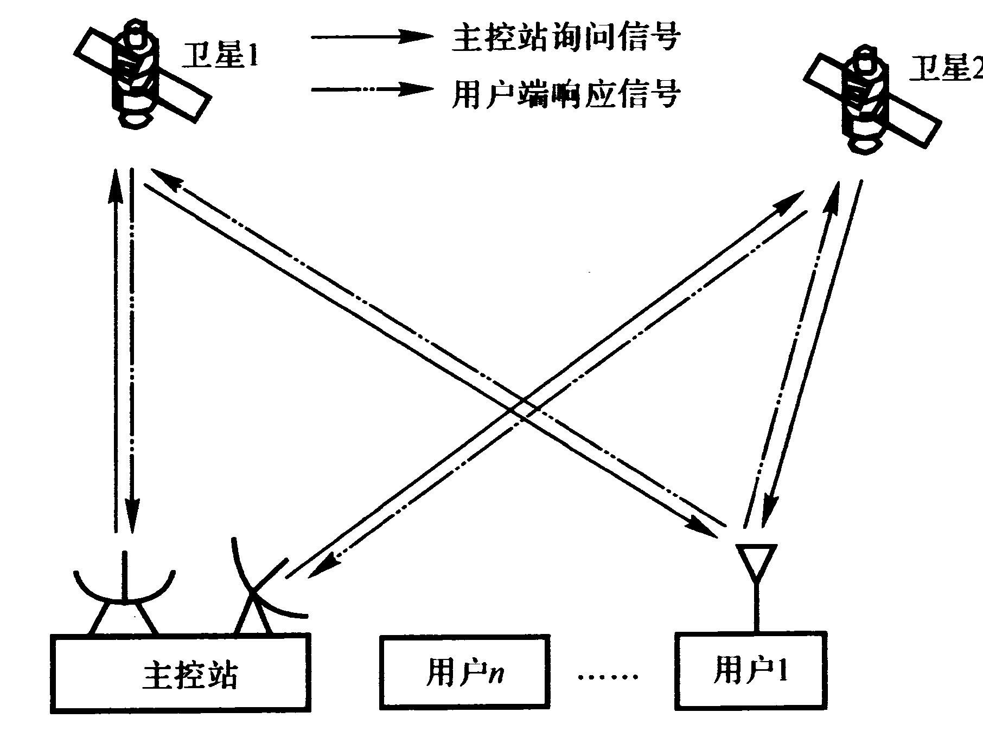
10.3 Beidou I 工作原理
如图10.3，Beidou I首先由主控站向卫星1和卫星2同时发送询问信号，经卫星上的转发器向服务区内的用户广播，用户响应其中一颗卫星的询问信号，同时向第2颗卫星发送响应信号（用户的申请服务内容包含在内），经卫星转发器向主控站转发，主控站
接收、解调用户发送的信
号，测量出用户所在点至
两卫星的距离和，然后根
据用户的申请服务内容进
行相应的数据处理。
由于采用主动式定位，在某一时刻，主控站需响应所有用户的定位请求，系统容量有限制，平均用户容量约为30万个。
图10.3 Beidou I信号转发示意图

Slide 15
10.3 Beidou I 工作原理10.3.1 通信原理
在Beidou I导航系统中，接收机之间、接收机与主控站之间均可实现双工通信。
每个接收机采用不同加密码，所有通信内容和指令均通过主控站转发。主控站可和任何接收机利用时分多址方式通信，即主控站分不同时段向不同接收机发送信号，实现和不同接收机的通信。每次通信可传送最多120个汉字。
当接收机需和主控站通信时，通信内容存储在询问信号和回答信号的信息段中，由主控站对通信内容解调，获得原始信息，经卷积编码、扩频和调制后发送至卫星，并由卫星向接收用户转发。若系统中某一接收机收到主控站发来的第I帧信号，该接收机以此时刻为基准，延迟预定时间T₀并截取一段足够长的信号，以避免丢失数据造成无法解调。

Slide 16
10.3 Beidou I 工作原理10.3.1 通信原理
在对接收信号的询问段的信息进行解扩、解调和解码后，即可得到主控站的通信内容。信号接收完成后可向卫星发射应答信号，实现接收机对主控站的回复。
在上述通信过程中，主控站利用接收机的ID识别不同用户。
当i接收机需要与j接收机通信时，将j接收机的ID和通信内容置入其应答信号的通信信息段中，通过卫星转发给主控站，主控站将i接收机要发送的通信内容转存在询问信号中，接收机收到卫星转发的询问信号后，识别自己的地址码并获得i接收机发送的通信内容和i接收机的ID码。
如果j接收机需要对i接收机进行回复，重复上述过程即可。

Slide 17
10.3 Beidou I 工作原理10.3.2 授时原理
授时指接收机通过接收卫星发送的时间信号获得本地时间与北斗标准时的钟差，然后调整本地时钟与北斗标准时间同步的过程。接收机根据卫星发射的信号核准自身时钟，可得很高时钟精度。Beidou I为用户提供两种授时方式：单向授时和双向授时。
1. 单向授时
接收机从卫星发送信号中提取出时间信息，自主计算出钟差并修正本地时间，使之与北斗标准时同步，精度优于30ns。
卫星广播信息中的第1帧数据发送标准北斗天、时、分时间信号，时间修正数据和卫星坐标信息，这些信息调制在广播信号中，每1帧信号的时间基准与原子钟产生的时标用同一频率原子钟实现。接收机获得上述数据后，解调出各种时间码，然后测出本地时钟和主控站时钟的钟差，调整本地时钟使之与主控站时钟一致，实现单向授时。

Slide 18
10.3 Beidou I 工作原理10.3.2 授时原理
2. 双向授时
接收机只接收信号，不进行时间解算，所有信息处理都在主控站进行，接收机只需把接收的时标信号通过卫星回复给主控站，这种方式称为双向授时，精度优于10ns。
如主控站在T₀时刻发送时标信号S_{T0}，该时标信号到达卫星后，由卫星向接收机转发，接收机对接收到的信号进行简单处理，再经过卫星将信号回复给主控站。主控站将接收时标信号的时间与发射时间相减，得到信号的双向传播时延T₁–T₀，进而可以得到单向传播时延。
主控站将单向传播时延发送给接收机，接收机根据接收到的时标信号及单向传播时延计算出本地时间与主控站时间的差值修正本地时间，使之与主控站的时间同步，实现双向授时。

Slide 19
10.3 Beidou I 工作原理10.3.3 定位原理
1. 基本原理
由于参与定位的卫星数量有限，Beidou I借助大地高程信息通过两颗卫星实现用户3维定位，即主控站根据2颗卫星的位置坐标、卫星至接收机的伪距及接收机的大地高程组成观测方程计算接收机的位置坐标。
原理如图10.4，分别以2颗卫星为球心，以卫星至接收机的伪距ρ₁和ρ₂为半径可分别得到2个球面，由于2颗卫星直线距离(约42000km)小于卫星至接收机距离之和36000×2=72000km，因此2球面必相交且形成一穿过赤道的交线圆弧，由此可确定接收机在该圆弧上，此时还需利用额外信息才可确定接收机位于此交线圆的具体位置。Beidou I的主控站配有电子高程地图，由它可得一以地心为球心、以球心至地球表面高度为半径的非均匀椭球面，卫星的圆与该椭球面同样存在交点，接收机的位置可唯一确定。

Slide 20
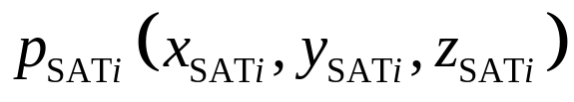
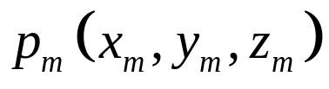


10.3 Beidou I 工作原理10.3.3 定位原理
1. 基本原理
设 ，i=1,2为卫星坐标， 为主控站坐标， 为接收机坐标， 为接收机处椭球法线与短轴的交点坐标，R_{N}为接收机所在测站点的卯酉圈曲率半径，e为参考椭球偏心率，ϕ为测站点纬度。接收机至卫星1和卫星2的距离分别为ρ₁和ρ₂，接收机到p_{o’}的距离为ρ₃，卫星1和卫星2至主控站的距离分别为S₁和S₂。
接收机坐标包含3个未知数（x_{r}, y_{r}, z_{r}），若要解出3个未知数，须建立3个方程。通过卫星位置信息可得两个方程，利用主控站的数字化地形图、接收机携带的测高仪可得接收机大地高h，从而得第3个方程。
联立3个方程即可解算出接收机的坐标。
ρ₁=f(p_{SAT1}, p_{r})，ρ₂=f(p_{SAT2}, p_{r})，ρ₃=f(h, p_{r}) （10.1）

Slide 21
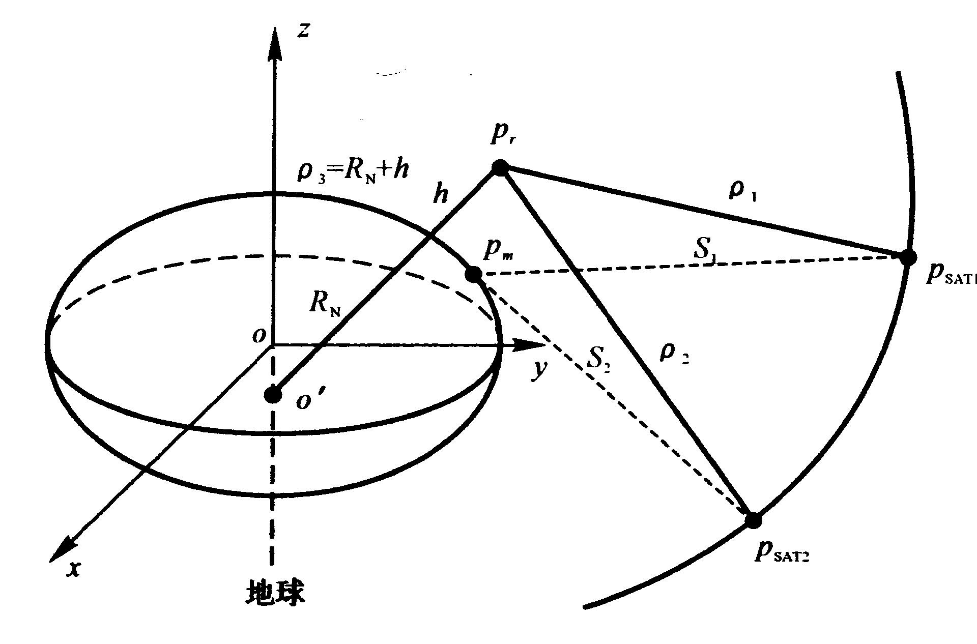
图10.4 系统定位原理图

Slide 22
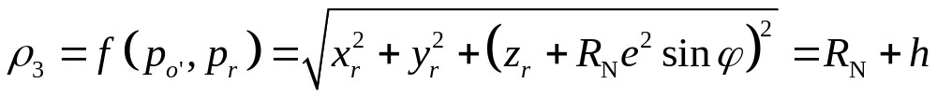
10.3 Beidou I 工作原理10.3.3 定位原理
2. 定位方程求解
主控站在接收到应答信号后进行接收机坐标计算，具体解算时可不利用校准信息进行单点定位，也可利用校准信息实现差分定位。单点定位解算方法有多种，如代入法、相似椭圆法、三点交会法和近似椭球法等。几种方法的解算精度相差不大，而三点交会法的计算量要小于其他几种方法，下面就此法为例说明接收机坐标解算过程。
由图10.4得
（10.2）

Slide 23
10.3 Beidou I 工作原理10.3.3 定位原理
2. 定位方程求解
主控站定位的观测量是信号在主控站、卫星、接收机之间往返传播的时间，相应的距离为D₁和D₂，D₁为主控站与接收机间信号经其中一颗卫星转发所对应的距离，D₂为经两颗卫星转发的对应的距离，如图10.4所示，相应的方程为
D₁=2(S₁+ρ₁)=2[f(p_{SAT1}, p_{m})+ f(p_{SAT1}, p_{r})]，
D₂=S₁+ρ₁+S₂+ρ₂=f(p_{SAT1}, p_{m})+f(p_{SAT1}, p_{r})+f(p_{SAT2}, p_{m})+f(p_{SAT2}, p_{r})
D₃=ρ₃=f(p_{o’}, p_{r})=R_{N}+h （10.3）
式中，除接收机三个位置参数p_{r}(x_{r}, y_{r}, z_{r})外，其他均为已知量，故方程可解。

Slide 24
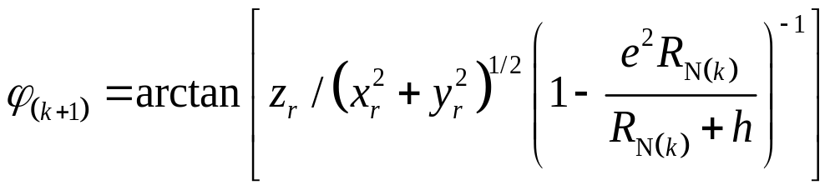
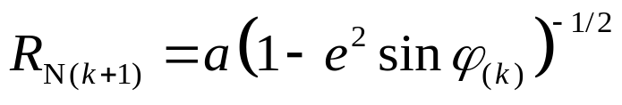
10.3 Beidou I 工作原理10.3.3 定位原理
2. 定位方程求解
由于sinϕ和RN均为近似值，解算出一次接收机坐标后，可根据下式进行多次迭代找到最优解：
（10.4）
式中，a为椭球长半轴。当式（10.4）中的ϕ(k+1)和ϕ(k)的差值小于设定门限时迭代结束。
为提高Beidou I定位精度，可利用若干坐标已知的标校站接收卫星信号并对其所在位置坐标进行解算，将解算坐标与已知的实际坐标进行比较，可得星历、信号传播、地球自转、相对论效应等引起的误差。

Slide 25
10.3 Beidou I 工作原理10.3.3 定位原理
2. 定位方程求解
将这些误差作为差分修正信息通过主控站发送至标校站以外的接收机，接收机利用在同一时刻获得的测距信息进行差分处理。为获更高定位精度，接收机应选择距离较近的标校站发送的差分修正信息。为保证各标校站自身的完好性，标校站之间也能够互相收发差分信息。
除上述利用双星定位的方法，由于Beidou I备份卫星已经发射，可考虑利用备份卫星实现3星定位。由于增加了一颗可观测卫星，此时系统性能将会得到一定的改善。

Slide 26
10.3 Beidou I 工作原理10.3.3 定位原理
2. 定位方程求解
与其他卫星导航系统类似，Beidou I的定位误差主要来自定时误差、距离测量误差和几何精度因子，其中的距离测量误差可以利用差分的方法进行抑制。
值得一提的是，由于Beidou I在解算坐标时需要知道接收机所在位置的高程，它可通过测高仪提供。
测高仪在测量时产生的误差对定位精度也会产生影响，而且在低纬度比在高纬度要大。当测距误差为10m，高程误差为10m时，系统覆盖区域内接收机的单点定位精度在100m以内，差分定位精度在30m以内。

Slide 27
10.4 COMPASS卫星导航系统
与采用被动定位方式实现的全球性卫星导航系统相比，采用主动定位方式的Beidou I由于卫星数量有限，在信号覆盖范围、定位精度、隐蔽性、系统容量等方面存在很多不足，已不能满足我国日益增长的导航需求，其他卫星导航系统的发展也对Beidou I提出了更高的挑战。
为了克服Beidou I卫星导航系统的缺点，保留其可以进行报文通信的优点，我国于2004年开始筹建性能更高、覆盖面更广、技术更先进的的COMPASS全球卫星导航系统。2007年4月和2009年4月先后成功发射两颗COMPASS卫星进入预定轨道，标志着系统卫星组网工作正式启动。

Slide 28
10.4 COMPASS卫星导航系统
作为北斗第二代卫星导航系统，COMPASS既能兼容Beidou I，又与其在工作原理和性能上存在明显的区别：
（1）接收机可免发上行信号，不再依赖主控站而是由接收机解算位置坐标，系统用户容量不受限制，定位隐蔽性提高；
（2）采用多颗卫星定位，而不是双星，不需高程信息辅助；
（3）保留Beidou I通信功能，能够实现报文或指令通信；
（4）定位精度、授时精度更高。
COMPASS建成后将提供两种服务，一种是针对非授权用户的开放服务，另一种是针对特许用户的授权服务。
开放服务在全球范围内定位精度可达10m，授时精度可达20ns，测速精度为0.2m/s。授权服务可以提供更高精度的定位、授时、测速服务。局部区域内差分定位精度可以达到1m，并且可以利用COMPASS卫星进行报文通信。

Slide 29
10.4 COMPASS卫星导航系统10.4.1 系统构成
1. 空间段
COMPASS卫星导航系统空间段由5颗地球静止轨道卫星和30颗非静止轨道卫星组成，其中5颗地球静止轨道卫星高度为36000km，在赤道上空分布于58.75ºE，80ºE，110.5ºE，140ºE和160ºE；30颗非静止轨道卫星由27颗中地球轨道卫星和3颗倾斜同步轨道（IGSO）卫星组成；27颗中地球轨道卫星分布在倾角为55º的3个轨道平面上，轨道高度为21500km。
图10.5所示为COMPASS卫星轨道示意图。
图10.6所示为COMPASS倾斜同步轨道卫星和中地球轨道卫星，两者由于工作性质不同，在结构、配置和外形上均有所不同。

Slide 30
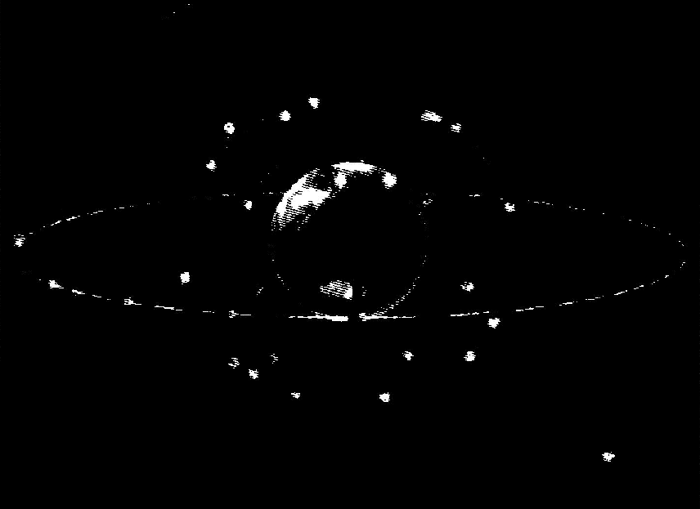
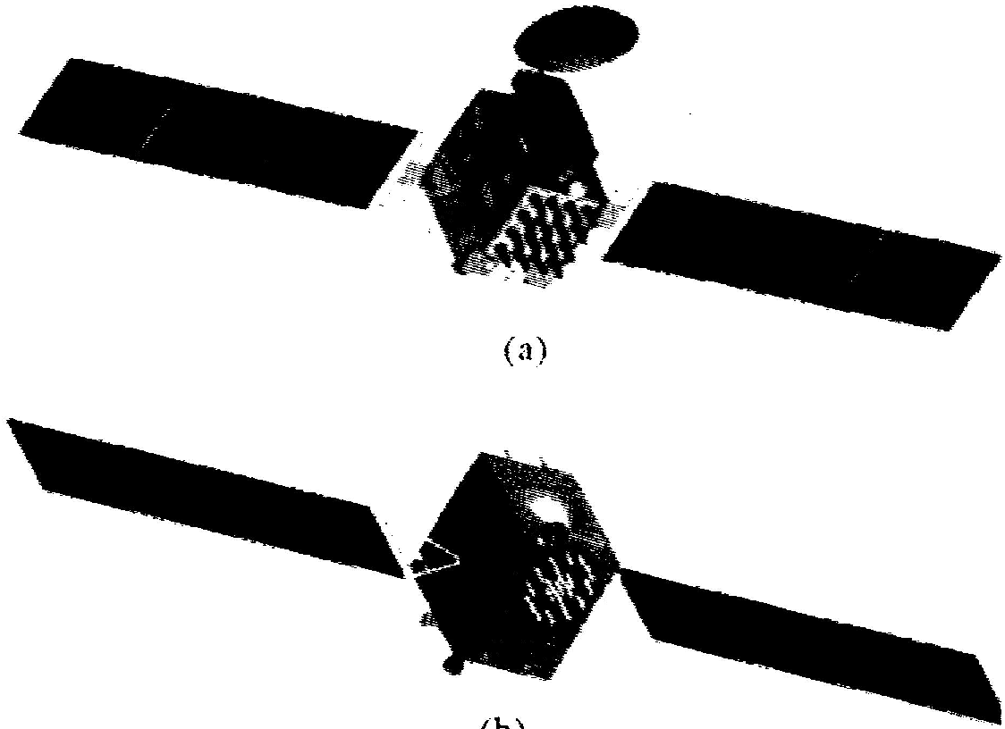
10.4 COMPASS卫星导航系统10.4.1 系统构成
图10.5 COMPASS卫星轨道示意图
（a）倾斜同步轨道卫星
（b）中地球轨道卫星
图10.6 COMPASS卫星

Slide 31
10.4 COMPASS卫星导航系统10.4.1 系统构成
1. 空间段
未来几年里，我国将陆续发射COMPASS系列导航卫星，继续完善COMPASS星座配置，并进行系统组网和导航实验，在近期内建成COMPASS区域卫星导航系统，满足我国境内和周边地区的导航需求。根据COMPASS的计划，在2012年以前，预计发射12颗卫星，其中包括5颗地球静止轨道卫星和7颗中地球轨道卫星。

Slide 32
10.4 COMPASS卫星导航系统10.4.1 系统构成
2. 地面段
COMPASS的地面段包括1个主控站、2个注入站和30个监测站。监测站实时跟踪监测卫星工作状况和监测站附近的空间、地理环境的变化，并将这些信息传送给主控站。
主控站接收监测站发送的数据，编算导航电文、星历数据。将其与时间基准一同传送至注入站，协调管理注入站和监测站的工作，并根据监测数据控制卫星运行状态，保证COMPASS星座正常运转。
注入站将卫星星历、导航电文、钟差和其他控制指令注入卫星。

Slide 33
10.4 COMPASS卫星导航系统10.4.2 卫星信号
COMPASS与GPS、伽利略系统在载波频率、信号结构和定位原理等方面有很多相似处。根据国际电信联盟的登记，COMPASS卫星将发射4种频率信号，均用QPSK调制。随着系统完善，还将发射其他频率的信号（见表10.3）。
出于安全以与其他卫星导航系统兼容，避免在相同频段内与其他卫星导航系统的信号产生干扰，COMPASS信号采用复用二元偏置载波（MBOC）、交替二元偏置载波（AltBOC）等调制方式。
表10.3 COMPASS卫星目前发射的信号
通道 | B1(I) | B1(Q) | B2(I) | B2(Q) | B3 | B1-2(I) | B1-2(Q)
调制方式 | QPSK |  | QPSK |  | QPSK | QPSK
载波频率/MHz | 1561.098 |  | 1207.14 |  | 1268.52 | 1589.742
码片速率/Mc/s | 2.046 | 2.046 | 2.046 | 10.23 | 10.23 | 2.046 | 2.046
带宽/MHz | 4.092 |  | 24 |  | 24 | 4.092
服务类型 | 开放 | 授权 | 开放 | 授权 | 授权 | 开放 | 授权

Slide 34
10.4 COMPASS卫星导航系统10.4.2 卫星信号
表10.3 COMPASS新增信号
频带 | 载波频率/MHz | 码片速率/(Mc.s ^{–1}) | 调制方式 | 服务类型
B1-CD | 1575.42 | 1.023 | MBOC(6,1,1/11) | 开放
B1-CP
B1 |  | 2.046 | BOC(14,2) | 授权
B2aD | 1191.795 | 10.23 | AltBOC(15,10) | 开放
B2aP
B2bD
B2bP
B3 | 1268.52 | 10.23 | QPSK(10) | 授权
B3aD |  | 2.5575 | BOC(15,2,5) | 授权
B3aP

Slide 35
10.4 COMPASS卫星导航系统10.4.2 卫星信号
鉴于本书写作时官方尚未发布与COMPASS有关的接口控制文档，以下内容是从美国斯坦福大学的研究报告和网络资源获得得相关信息。需要说明的是，这些与COMPASS信号有关的信息并未经过官方证实，仅供感兴趣的读者参阅。
在COMPASS卫星发射成功后，斯坦福大学的研究人员利用1.8m的碟形天线，以46.8MHz的采样频率对卫星信号进行接收，经研究分析后给出了COMPASS三个频段B1、B2和B3的信号波形，如图10.7所示，COMPASS在不同频段发射信号的波形、带宽有一定差异，各频段的起始和截止频率如下：B1:1559.05~1563.15MHz，B2：1195.14~1219.14MHz，B3：1256.52~1280.52MHz，B1-1:1587.69~1591.79MHz。
COMPASS卫星发射的导航电文经扩频、载波调制后向其覆盖区域广播，接收机接收到信号后，对信号进行解调和解扩，可实现接收机位置坐标的解算。

Slide 36
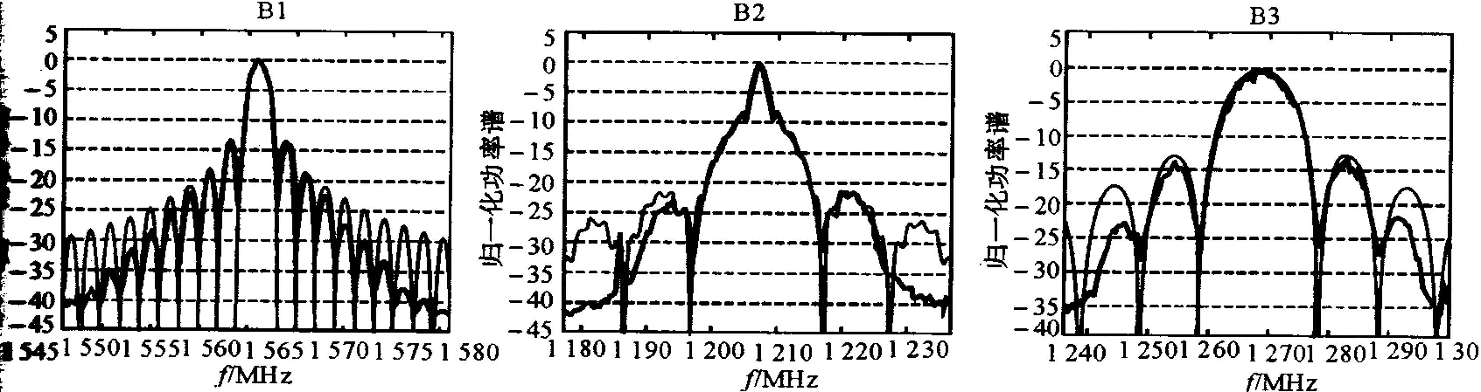
10.4 COMPASS卫星导航系统10.4.2 卫星信号
图10.7 接收的COMPASS卫星发射信号

Slide 37
10.4 COMPASS卫星导航系统10.4.2 卫星信号
根据斯坦福和法国空间中心的研究报告，目前只接收到COMPASS导航卫星发送的3种频率信号（B1,B2,B3）尚未接收到B1-2频率的信号，这些信号采用QPSK调制方式，可分为同相I和正交Q两个通道，其中I通道由余弦载波调制，Q通道由正弦载波调制，接收信号可以表示为
s_{b}(t)=D(t–τ_{d})C(t–τ_{d})exp(j2πf_{D}t+θ)+n_{b}(t) （10.5）
式中，D(t)为导航电文；C(t)为扩频码序列；τ_{d}为时延；f_{D}为包含多普勒频移的载波频率，θ为初始相位；n_{b}(t)为噪声。
在COMPASS的PRN码生成多项式未知的情况下，斯坦福大学的科研人员利用接收信号自身的一部分进行自相关来提取信号的特征，由于接收到的卫星信号淹没在噪声中，而导航信号采用了扩频调制体制，因而具有一定的相关特性，从而可提取信号的特征参数，如码元周期、多普勒频移等。

Slide 38
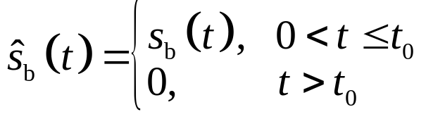
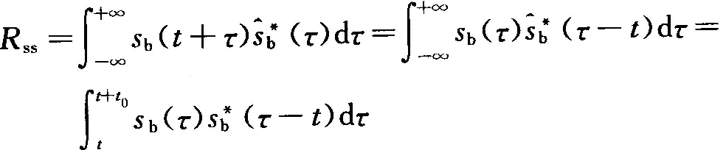
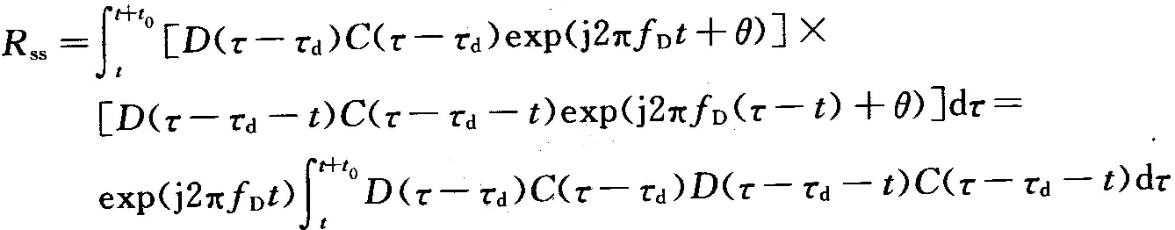
10.4 COMPASS卫星导航系统10.4.2 卫星信号
首先将截取接收信号的一部分定义为
（10.6）
式中，t₀表示截取部分信号持续的时间。t₀长度要适中，太长有可能包含信号下一个周期；太短则可能导致没有相关峰出现。信号的自相关为
（10.7）
设噪声n_{b}(t)是均值为0的高斯白噪声，将式(10.5)代入(10.7)得
（10.8）

Slide 39
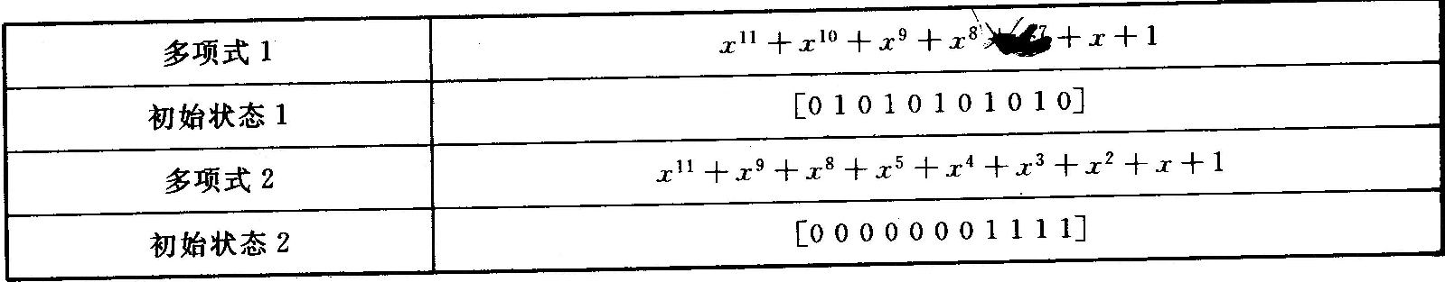
10.4 COMPASS卫星导航系统10.4.2 卫星信号
PRN码速率、码元长度的设计都与信号的抗干扰性能、捕获与跟踪的难易程度有着密切关系。
通过对接收信号进行自相关，人们研究了B1,B2,B3频段信号的PRN码生成多项式。
载频B1和B2上调制的PRN码都是码长为2046bit的Gold码，由11级移位寄存器产生，B1的I通道Gold码生成多项式如表10.4，由2个11级移位寄存器模2和生成，对应码发生器原理如图10.8。
表10.4 B1的I通道码生成多项式及初始状态

Slide 40
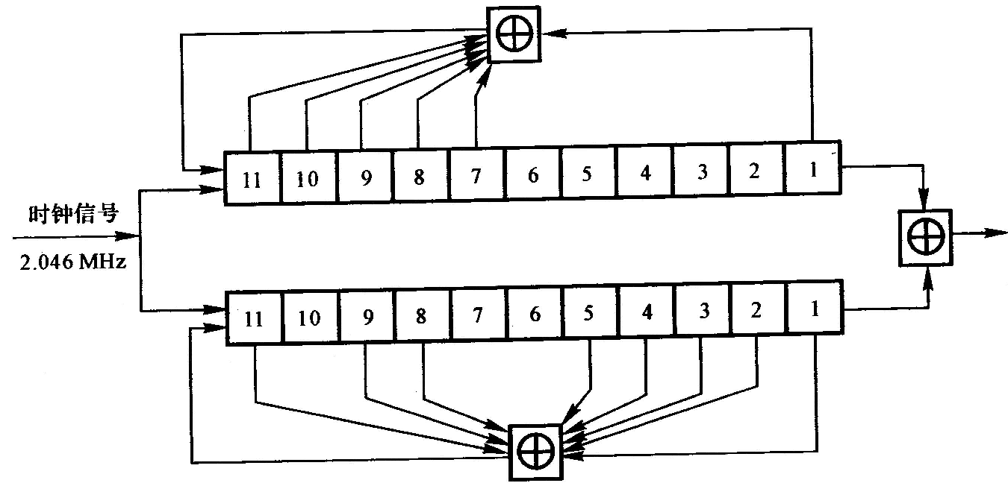
10.4 COMPASS卫星导航系统10.4.2 卫星信号
图10.8 COMPASS B1的I通道码生成器结构

Slide 41
10.4 COMPASS卫星导航系统10.4.2 卫星信号
根据相关研究，B3调制的扩频码与B1调制的扩频码不同，B3的扩频码是一种组合码，分为前后两段，前段包含扩频码序列的前8190bit，后段包含扩频码序列的8191~10230bit。B3扩频码的前、后两段由26级移位寄存器生成，前段和后段的扩频码序列均为由两个13级的移位寄存器模2和生成，如图10.9所示。
实际上，B3扩频码的前、后两段使用的是相同的13级移位寄存器，只是初始状态的最后一位有所不同，表10.5和表10.6分别给出了B3扩频码前段信号和后段信号的生成多项式和初始状态。

Slide 42
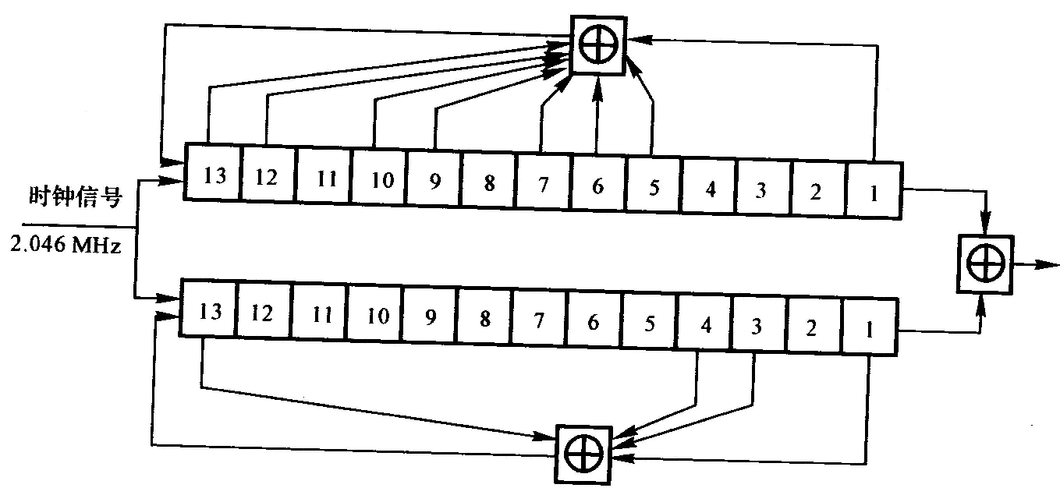
10.4 COMPASS卫星导航系统10.4.2 卫星信号
图10.9 COMPASS B3的I通道前段码发生器结构

Slide 43
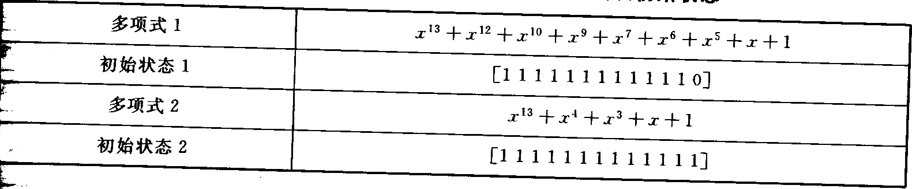
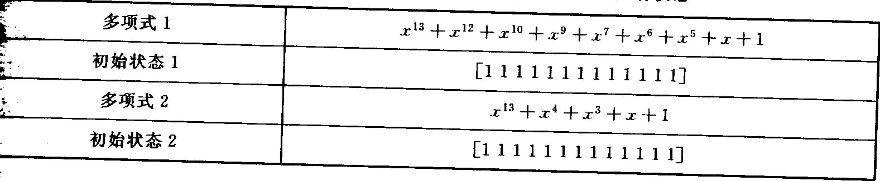
10.4 COMPASS卫星导航系统10.4.2 卫星信号
表10.5 B3的I通道前段信号生成多项式及初始状态
表10.6 B3的I通道后段信号生成多项式及初始状态

Slide 44
10.5 卫星导航系统的兼容性和互操作性
随着GNSS的全面发展，欧洲的Galileo和中国的COMPASS都将会像美国的GPS、俄罗斯的GLONASS一样，成为全球性导航定位系统。
目前，GPS发展最好、应用最为广泛，随着其现代化进程的深入，性能也会进一步提高；GLONASS采用频分多址（FDMA）接入方式，在应用市场上的开发上尚需努力；Galileo是基于民用的全球卫星导航定位系统，它向用户提供开放服务、商业服务、生命安全服务、公共特许服务以及搜索救援等多种服务；中国的COMPASS系统2012年开始提供服务。
各卫星导航系统在卫星配置、卫星轨道、系统架构方面既有很多相似之处，又各具特点，如表10.7所示。卫星导航系统正进入多系统并存、多技术融合的新发展阶段。

Slide 45
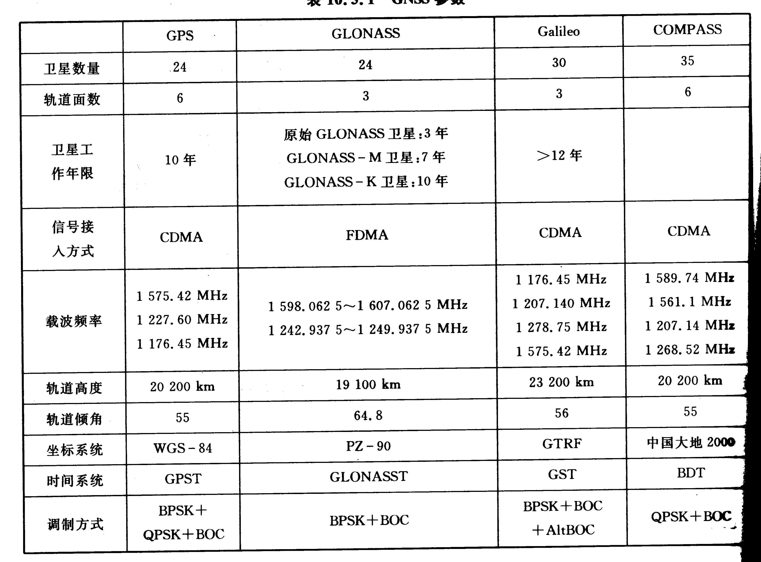
表10.7 GNSS参数

Slide 46
10.5 卫星导航系统的兼容性和互操作性
美国的GPS、俄罗斯的GLONASS、中国的COMPASS、欧洲的Galileo卫星导航系统全部投入使用时，全球用于导航的卫星数目将超过100颗，对用户来说，多系统、多频信号的兼容接收机的研制已经成为不可逆转的趋势。
相对单一导航系统，GNSS组合定位有显著优势：相对于单频，多个载波频率的组合使用，有利于减弱电离层效应影响和载波相位整周模糊度的实时快速解算；可视卫星数量的增加，必能在全球获得更好的卫星位置几何关系，对提高系统定位精度及发送系统的完好性、连续性和可用性有重要意义。
要实现多系统的组合定位，必然要求各系统之间具有一定的兼容性和互操作性。美国2004年12月发布的PNT政策对GPS的兼容性和互操作性作出了如下定义：

Slide 47
10.5 卫星导航系统的兼容性和互操作性
兼容性指单独或联合使用美国空基定位、导航以及授时系统和其他相应系统提供的服务时互相不干扰，兼容性需在国际电信联盟提供的架构下考虑对接收信号信噪比产生影响的技术细节。
互操作性指联合使用美国民用空基定位、导航和授时系统以及国外相应系统提供的服务，从而在用户层面提供较好性能，理想互操作性意味应用不同系统信号进行导航定位时，不产生额外的消耗。
不同的系统在体系结构、载波频率、调制方式、坐标系统和时间系统等方面都存在差异，这些都增加了系统兼容和互操作复杂度。总的来说，GNSS各系统之间的兼容性和互操作性主要体现在时空基准和空间信号两方面。

Slide 48
10.5 卫星导航系统的兼容性和互操作性
在GNSS体系中，不同的系统采用各自的坐标系和时间基准，因此时空基准的兼容性和互操作性就是要建立一个统一的框架，在空间上指明用户和卫星的位置，在时间上指明用户和卫星的时钟偏差的时间标度。
GNSS空间信号的兼容性与互操作主要是通过共用中心频率以及频谱重叠来实现，对于中心频率相同的导航信号，接收机可以采用相同的射频前端、不同的捕获跟踪模块、相同的导航解算模块来实现多系统融合。
虽然通过共用中心频率和频谱重叠的方式可以实现系统间的协同工作，但仍然需要采用不同的信号调制方式或参数，以便在频谱上将这两个信号分离，从而保证信号之间的相互干扰降至最低。

Slide 49
10.5 卫星导航系统的兼容性和互操作性
各系统间的兼容性和互操作性主要体现在：
（1）载波频率
为保证多系统接收机结构简单，首先要解决载波频率的兼容性。图10.10为GNSS现有和计划采用的主要频率占用情况，GPS载波用了3个频段，Galileo和COMPASS都用了4个频段，而GLONASS系统采用频分多址的方式，分配给每颗卫星的频率都不一样，因此导航卫星所采用的载频较多。
由图，COMPASS和Galileo占用的几个频段多数重叠，兼容性较好，Galileo的E5与GPS的L5、 COMPASS的B2频段重叠， Galileo的E6与GLONASS的L2、COMPASS的B3频段重叠。
各卫星导航系统的频段重叠保证了信号的兼容性，也简化接收机设计。当然频段重叠必会带来信号干扰问题，由于各系统采用不同的信号调制方式，这种干扰并不会太强。

Slide 50
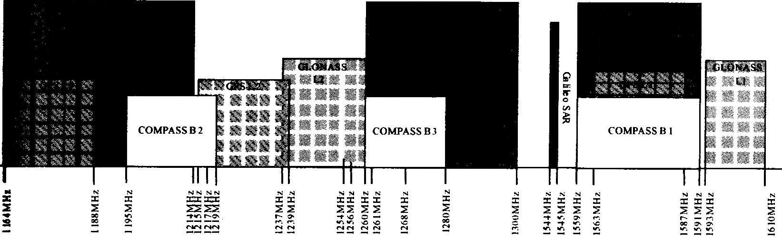
10.5 卫星导航系统的兼容性和互操作性
图10.10 GNSS频段分配

Slide 51
10.5 卫星导航系统的兼容性和互操作性
（2）坐标系
各卫星导航系统分别采用了不同的坐标系统。
GPS采用WGS-84坐标系，GLONASS采用PZ-90坐标系，Galileo采用了全球参考框架GTRF坐标系，而COMPASS采用了中国2000国家大地坐标系。
四个不同的坐标系之间存在一定差异，因此为了实现各系统的兼容，在进行数据融合时需进行坐标系的统一。
理论上，通过参数转换模型即可确定任意两个坐标系间的转换参数，从而实现坐标系的统一。

Slide 52
10.5 卫星导航系统的兼容性和互操作性
（3）时间基准
同坐标系一样，时间基准也是全球卫星导航系统的一个重要基准，时间精度直接影响到导航定位的精度。
GPS采用的是GPST时间系统，没有跳秒改正；GLONASS时间系统采用的是莫斯科协调世界时UTC（SU），含有跳秒改正；Galileo采用的是国际原子时GST；而COMPASS采用的是BDT时间系统。
虽然四者分别采用了不同的时间系统，但它们都与协调世界时存在转换关系，可以转换为统一、兼容的时间基准。

Slide 53
10.5 卫星导航系统的兼容性和互操作性
（4）星座配置
星座配置的兼容性主要体现在单个卫星导航系统实现星座最优配置的前提下，争取实现与其他系统星座的互补性。
星座配置的兼容性要求各系统星座构型、轨道参数与星座性能之间的关系，在某种判定准则下达到最优配置。
为此首先需研究目前系统星座配置下的性能指标；其次需研究将来不同发展阶段下系统星座配置所具备的性能指标；重点研究在其他系统补充下某一系统如何进行星座配置，从而实现基于星座的兼容与互操作所带来的性能提升。
研究GNSS坐标系的兼容性和互操作性是保证各系统间互不干扰、协同工作的前提。多系统定位在提高导航定位性能的同时，也加强了政府之间的联系，对促进卫星导航的全球化有着重要意义。

Slide 54
思考题

